Slide 1
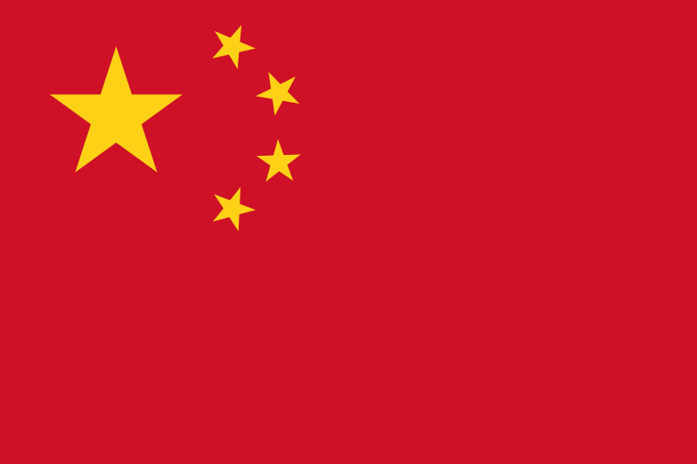
Kitajska

Slide 2
Opis zastave
Rdeča z veliko petokrako zvezdo v zgornjem levem kotu in z štirimi manjšimi zvezdicamiki so razporejene v navpinem loku desno od večje zvezde proti sredini zastave

Slide 3
Osnovni podatki
Glavno mesto: Peking
Število prebivalcev:1.286.975.468
Je 1. največja država na svetu(po prebivalcih) in 4. največja država po površini
Uradni jezik:mandarinščina in kitajščina
Kitajska je 475x večja od Slovenije
Po višini BDP pa je na 7.mestu

Slide 4
Lega Kitajske
Vzhodna Azija
Meji na Vzhodno kitajsko morje
Korejski zaliv
Rumeno morje
Južno kitajsko morje

Slide 5
Okolje
onesnaževanje zraka zaradi prekomerne uporabe premoga z visoko vsebnostjo žvepla,
Kisli dež uničuje gozdove
Po celotni državi primanjkuje pitne vode

Slide 6
Naravne nesreče
Redni tajfuni(okoli 5x na leto med južno in vzhodno obalo)
Uničujoče poplave
Tsunamiji
Potresi
Suše

Slide 7
Načrtovanje družine na Kitajskem
Ker je Kitajce že večkrat prizadela katastrofalna lakota, so v sedemdesetih upočasnili rast števila prebivalcev s posebnimi uredbami.
Tak so leta 1979 začeli uvajati družine z enim otrokom
Družinam z enim otrokom so pripadale različne ugodnosti
Če pa si imel več kot enega otroka pa si dobil kazen

Slide 8
